Slide 1
Fraggles - Das würfligste Würfelspiel für Gross und Klein
SWEN HS22: Abschlusspräsentation
Hofstetter, Jnglin, Stevanovic, Wittwer

Slide 2
"Agenda"
Was ist Fraggles?
Gesetzte Projektziele
Was wurde erreicht
Demo
Learnings und Schwierigkeiten
Erweiterungsmöglichkeiten
Fragen und Diskussion

Slide 3

"Was ist Fraggles?"
Klassisches Würfelspiel: es geht darum, in den richtigen Momenten weiter zu spielen oder in den richtigen Momenten die Punkte aufzuschreiben , ohne dass man die bereits erreichten Punkte verliert.
Das Spiel hat verschiedene Regeln, wie man mit welchen Augenzahlen und Kombinationen Punkte erreichen kann
Anzahl Spieler: 1-6
Anzahl Würfel: 6
Ziel: Der Spieler der 1000 Punkte erreicht hat gewinnt.

Slide 4
"Gesetze Projektziele"
Bei Spielbeginn kann die Anzahl Mitspieler angegeben werden (1-6 Spieler)
Der Spieler kann würfeln (mit 6 Würfel)
Der Spieler kann eine Entscheidung eingeben, welche Würfel er wählen möchte, um mit dem Spiel fortzufahren
Der Spieler kann entscheiden, ob er weiterspielen möchte
Es wird ein Punktetotal aufgrund der Würfelwahl berechnet
Der Punktezwischenstand wird ausgegeben
Das Punktetotal wird dem "Spiel-Konto" des Spielers gutgeschrieben
Spielerwechsel ist möglich
Spieler wird bei 10'000 Punkte abgeschlossen und Spieler X gewinnt

Slide 5
"Was wurde erreicht?"
Bei Spielbeginn kann die Anzahl Mitspieler angegeben werden (1-6 Spieler) == TRUE
Der Spieler kann würfeln (mit 6 Würfel) == TRUE
Der Spieler kann eine Entscheidung eingeben, welche Würfel er wählen möchte, um mit dem Spiel fortzufahren == TRUE
Der Spieler kann entscheiden, ob er weiterspielen möchte == TRUE
Es wird ein Punktetotal aufgrund der Würfelwahl berechnet == TRUE
Der Punktezwischenstand wird ausgegeben == TRUE
Das Punktetotal wird dem "Spiel-Konto" des Spielers gutgeschrieben == FALSE
Spielerwechsel ist möglich == FALSE
Spieler wird bei 10'000 Punkte abgeschlossen und Spieler X gewinnt == FALSE

Slide 6
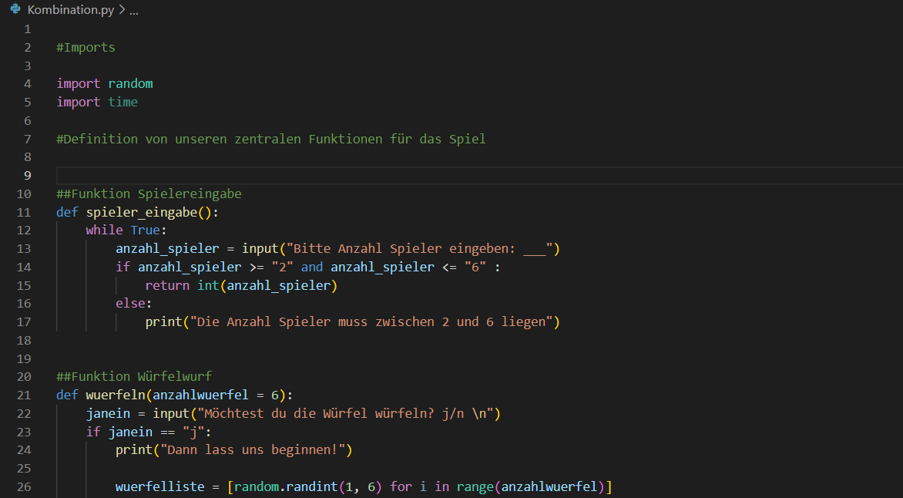
"Demo"

Slide 7
"Learnings und Schwierigkeiten"
Trial and error
Str vs. int
Anordnung und Zusammensetzung von Teilzielen/Elementen -> «vernetztes» Denken hat gefehlt
Konzept erstellen ist ein wesentlicher Teil des Projekts
Niemand von uns hat einen Programmier-Hintergrund daher sehr zeitintensiv -> Udemy, googeln, ausprobieren und Silvan fragen ;)
Am Anfang alles in einer Schleife, war unübersichtlich und es mussten mehrere Funktionen definiert werden (Entkoppeln war nicht einfach und der ganze Aufbau musste immer wieder angepasst werden)
Lernkurve (Herangehensweise, Coding, Pair Programming, etc.) und Erfolgserlebnisse

Slide 8
"Erweiterungsmöglichkeiten"
Komplette Spiellogik
  Spielerwechsel
  Punktekonto
  Ende bei 10’000 Punkten
  etc.
Zusätzliche Regeln implementieren: «Treppe» und «Lucky Wurf»
GUI

Slide 9
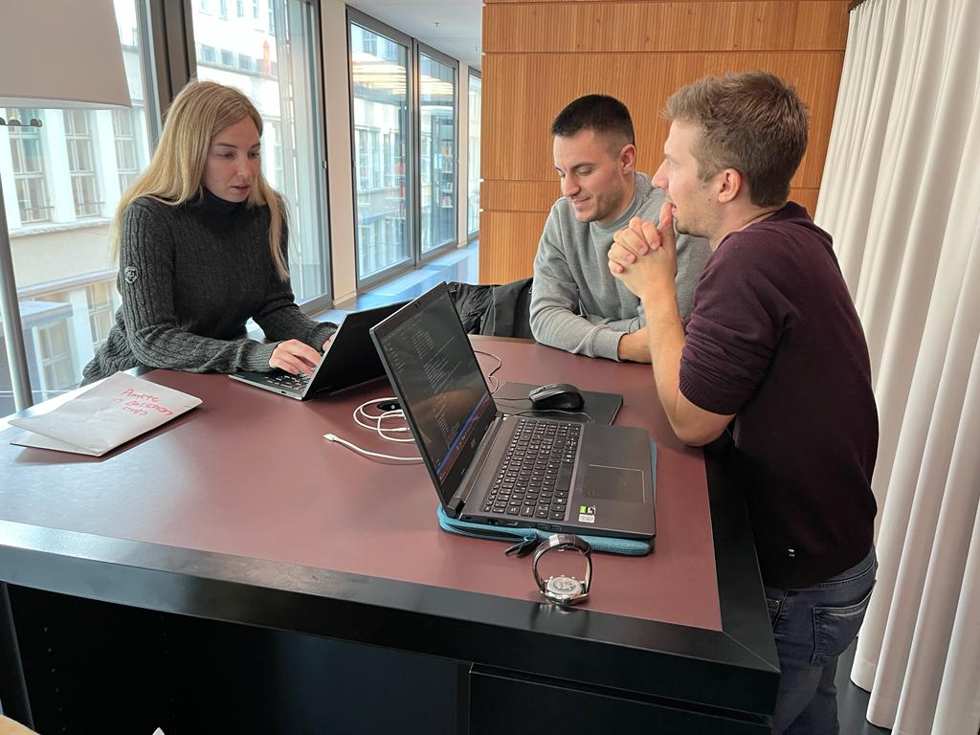
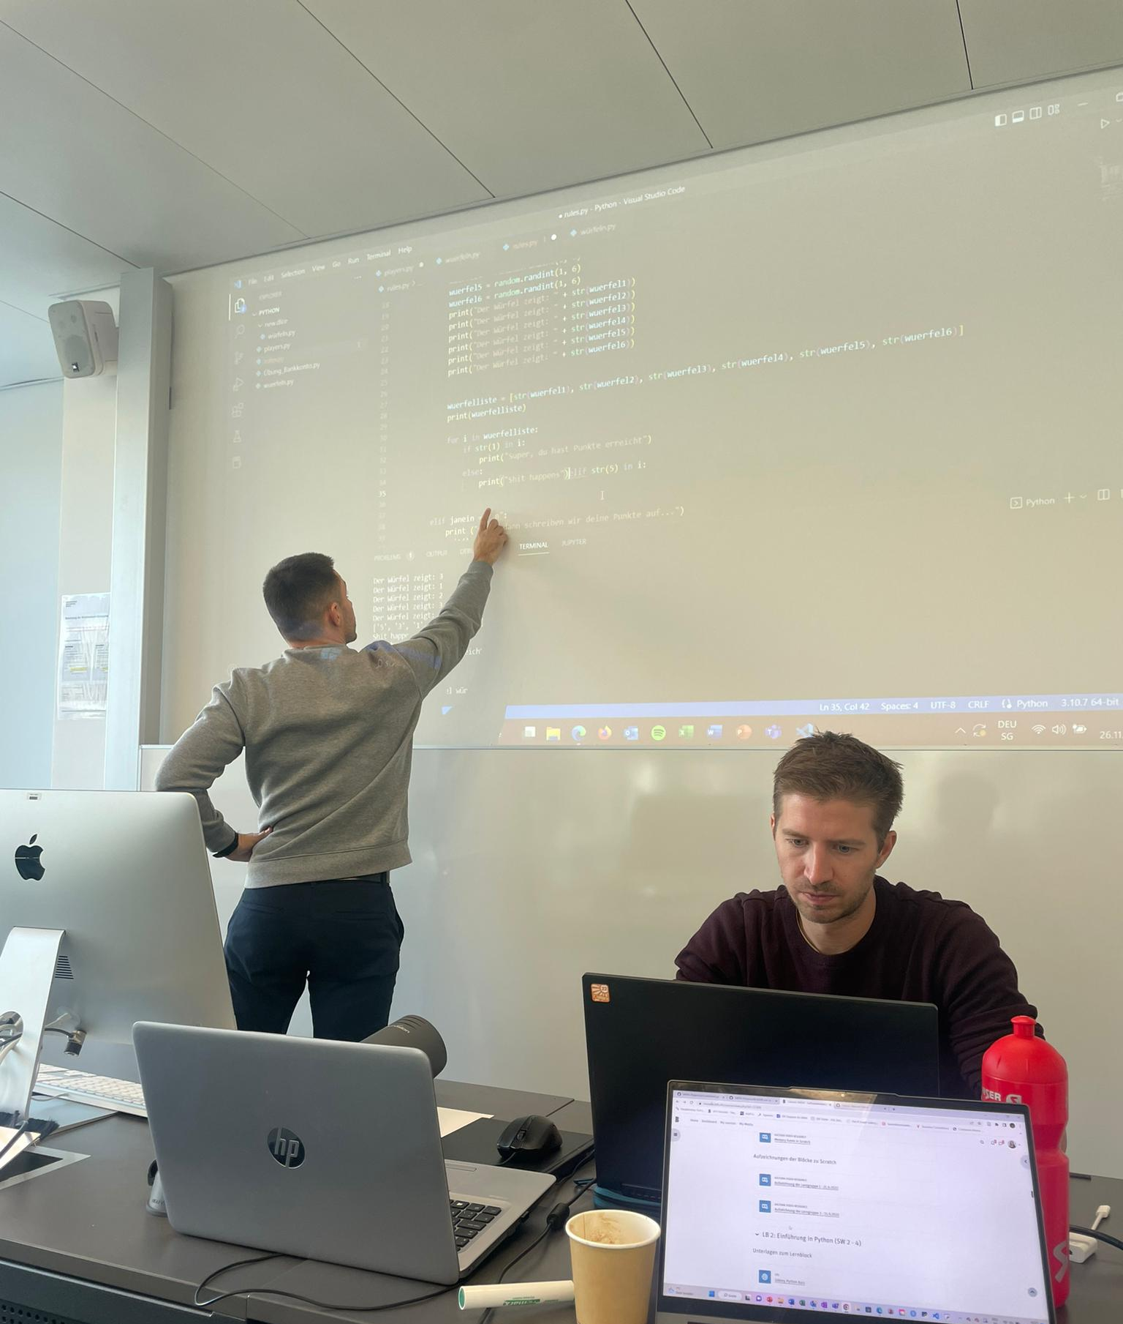
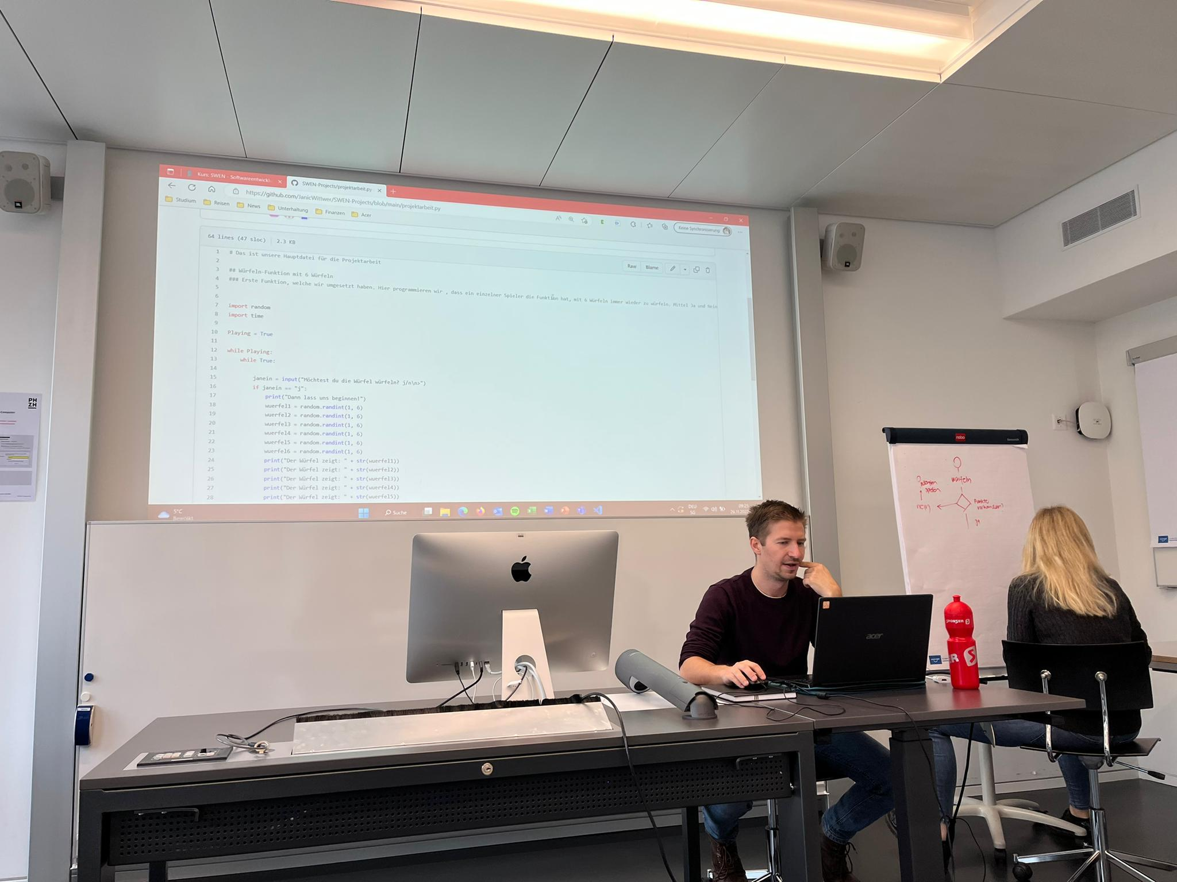
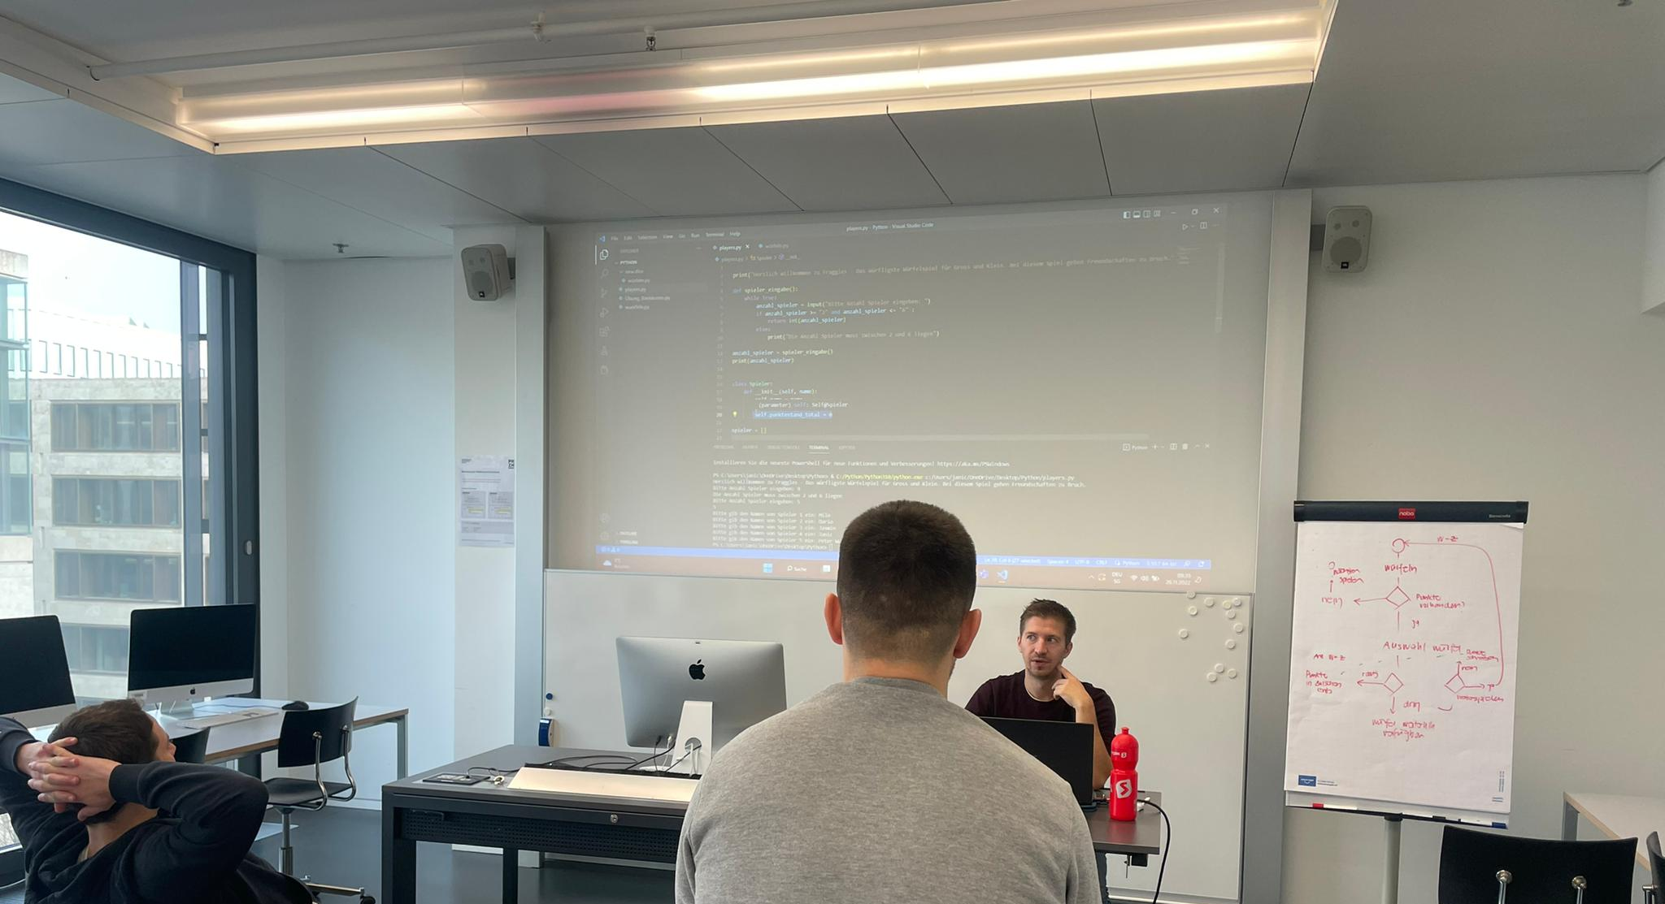
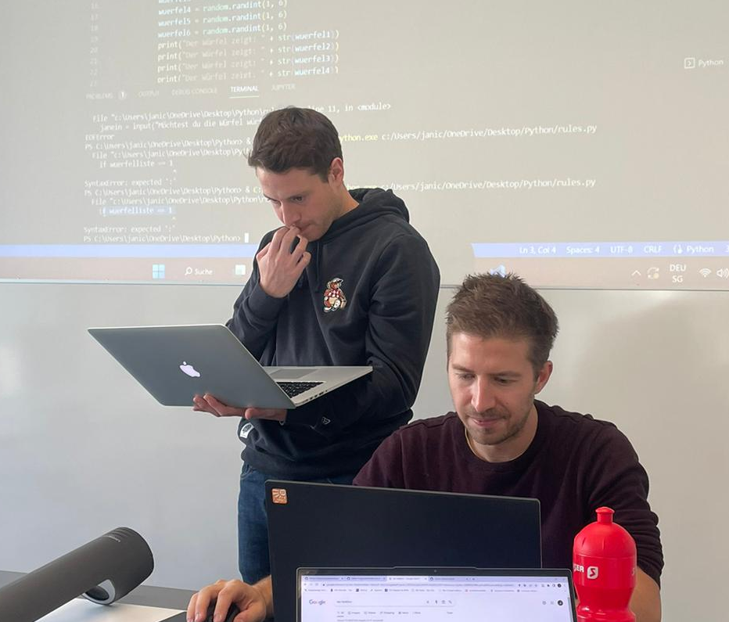
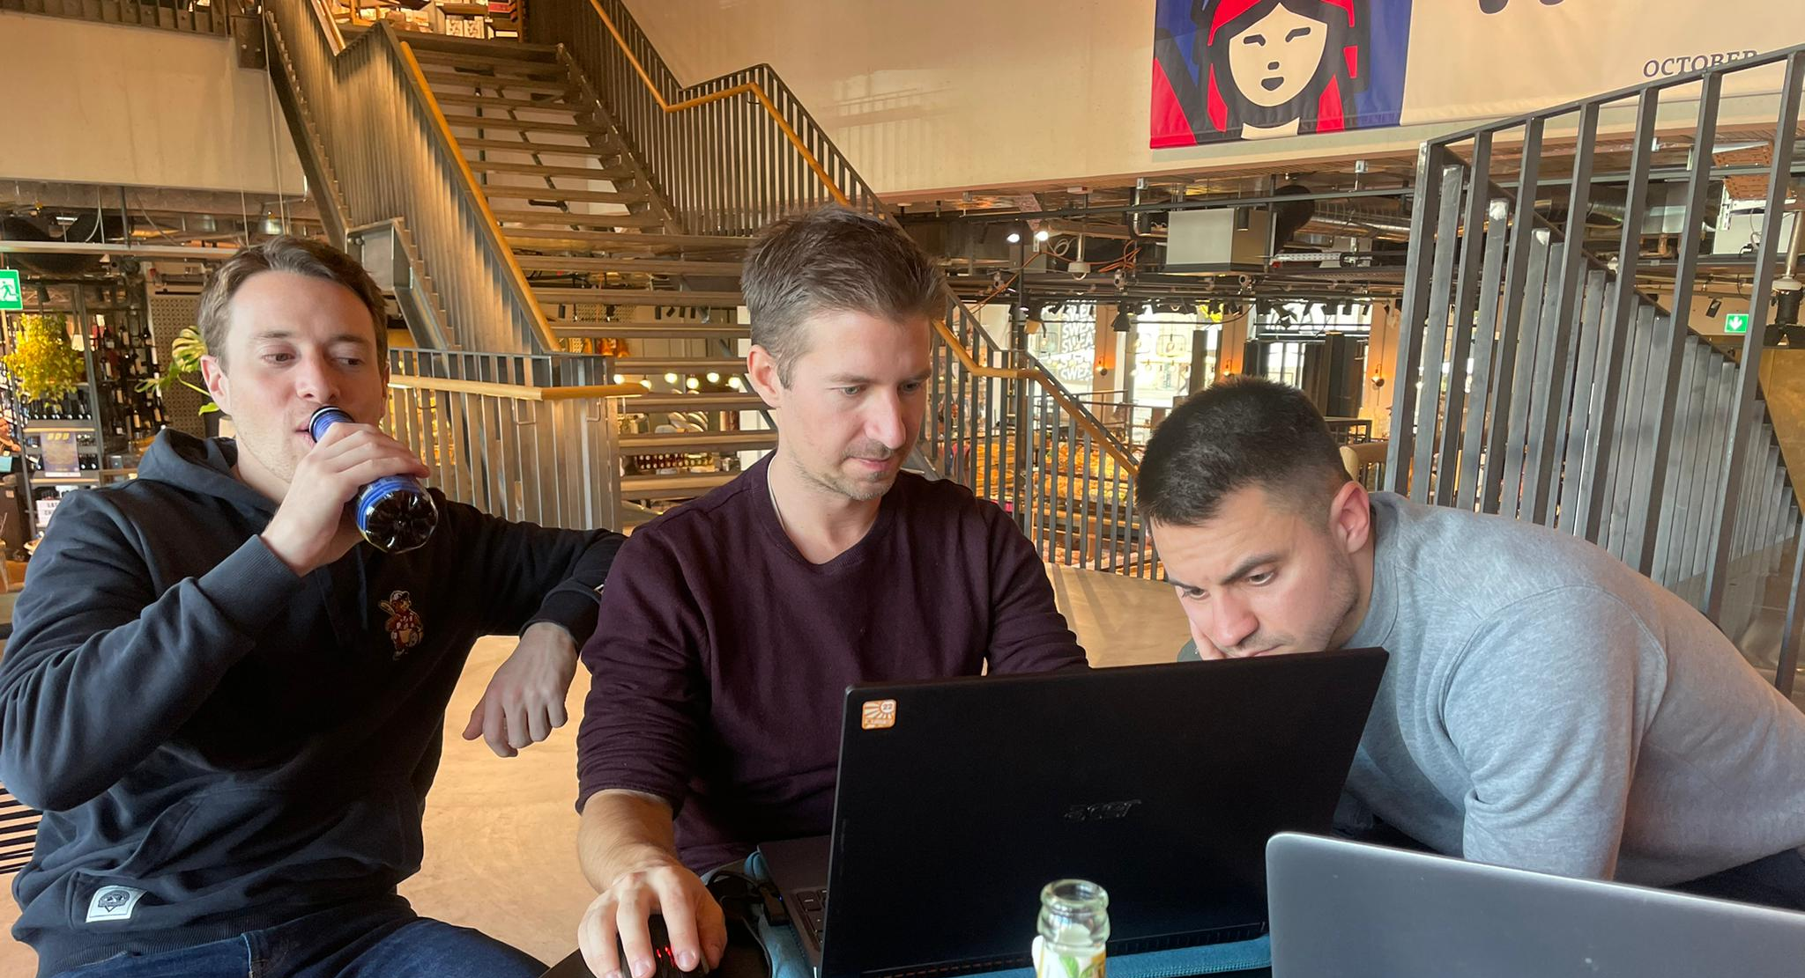
"Fragen und Diskussion"

